Slide 1
面向Android平台的多设备同步测试框架的开发与分析
软件学院 孟祥来
指导教师 陈海波

Slide 2

目录
课题背景与目的
难点与解决方案
设计方案简介
测试框架的实际应用
总结与展望
Q&A

Slide 3
课题背景与目的
目前安卓平台上的软件有许多是需要运行在多台设备上的软件相互协作来完成业务逻辑的。
例如视频聊天软件、在线交易软件、手机游戏等。
为了自动化测试这些应用，就需要测试框架能够运行包含多台测试设备的测试用例。

Slide 4
课题背景与目的
然而目前常见的测试框架更多着力于覆盖更多的设备类型，而很少能够测试设备之间的交互。
并且安卓测试框架中黑盒测试、UI测试的工具居多，很少有测试框架支持安卓多设备白盒测试，对SDK测试者来讲并不友好。

Slide 5
课题背景与目的
本课题中开发的多设备同步测试框架，是一款面向安卓平台的，着力于测试多端交互的白盒测试框架
通过使用这款测试框架，可以解决之前所描述的问题。

Slide 6
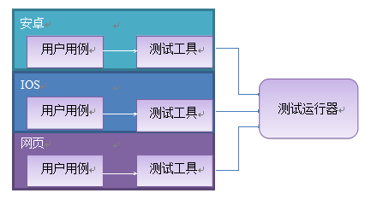
难点与解决方案
测试框架与测试人员的交互
  用例的书写方式
  采用测试人员习惯的书写模式
    java-JUnit JS-Jasmine
  降低学习成本
多平台支持
  1.转换为统一格式
  2.编写运行器
  3.包装用户用例
  并调用第三方运行器

Slide 7
难点与解决方案
运行多设备测试用例
  时序控制：
  远程控制的wait-notify机制
测试客户端
waitRemote()
等待本地对象
加入等待队列
用户用例
onNotify()
通知本地对象
移出等待队列
用户用例
notifyRemote()
查找等待队列
测试客户端
测试服务端

Slide 8
难点与解决方案
运行多设备测试用例
  多设备测试用例的编写
    先编写单个设备上的测试用例
    把测试设备添加到测试集里
    具有相同方法名称的测试会被合并
  存在平台依赖问题
测试服务端
测试客户端
指定测试范围
发送测试逻辑
分析测试逻辑
生成测试用例
返回测试信息
统计信息

Slide 9
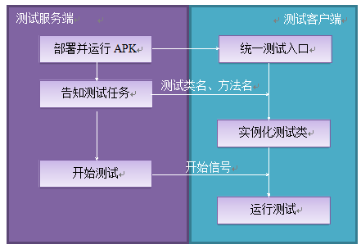
难点与解决方案
运行多设备测试用例
  多设备测试用例的运行
    测试APK包含所有测试逻辑
    用Java反射实例化具体测试类，并运行测试方法

Slide 10
难点与解决方案
提高测试框架可用性
    边界值与异常值检测
    测试用例间相互独立，逐个运行
    引入心跳机制来检测设备断线
    排除硬件与网络故障
      即插即用，重连

Slide 11
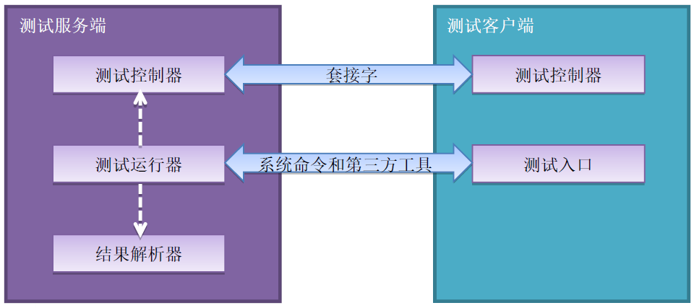
设计方案简介
测试框架的大体结构
    分为服务端和客户端，通过Socket进行交互
    服务端和客户端都分为上下两层，将测试逻辑与测试平台分离

Slide 12
设计方案简介
测试运行器
    服务端的底层部分，依赖于操作系统和物理测试设备
    获取测试环境的各项参数
    测试的编译、部署、运行与结果收集。
    与测试控制器进行交互，并获取测试的状态。

Slide 13
设计方案简介
测试控制器
    服务端的上层部分，不依赖于操作系统和测试设备
    通过信号命令测试客户端运行相应测试，并管理测试状态
    为测试客户端提供远程的时序控制服务
    通过心跳机制检测设备是否断线

Slide 14
设计方案简介
测试入口
    将测试客户端包装，使之能被第三方工具运行
    初始化测试环境
    根据收到的测试信息实例化相应测试类，并运行测试方法。

Slide 15
设计方案简介
安卓测试控制器
    负责客户端与服务端之间的信息传递
    为用户测试逻辑提供时序控制本地接口
    向服务端发送心跳包

Slide 16
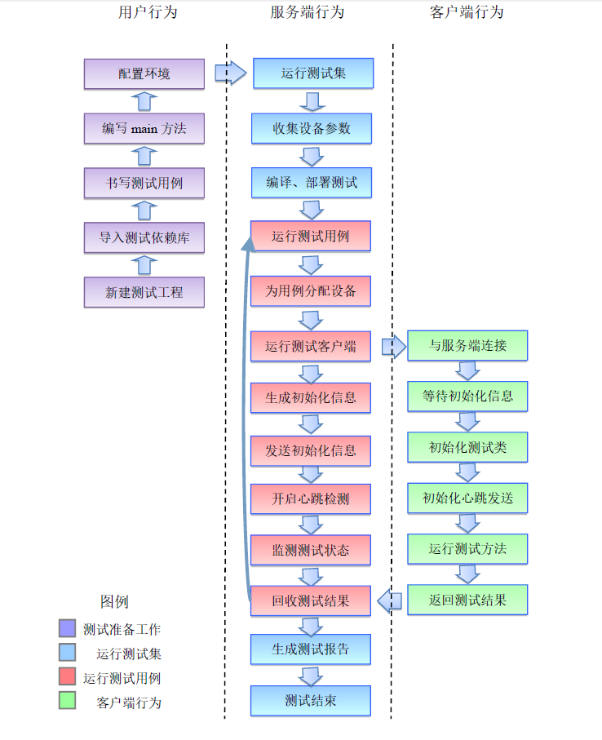
测试框架的实际应用

Slide 17
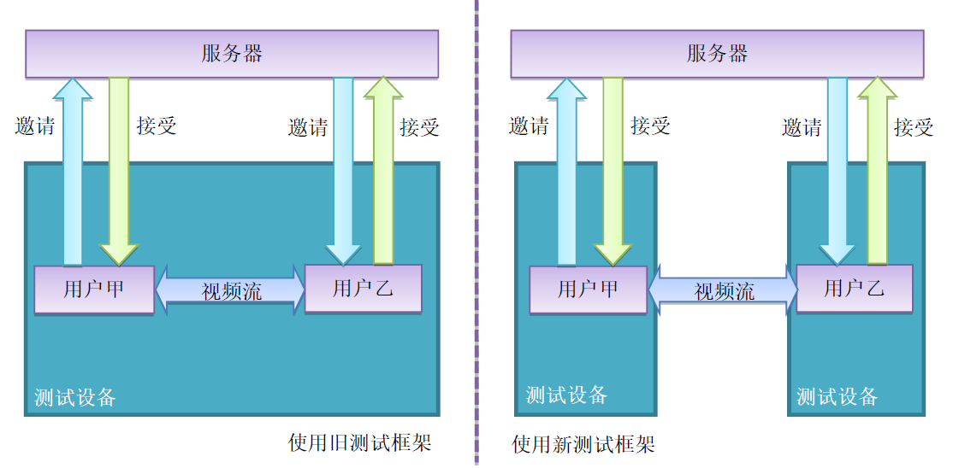
测试框架的实际应用
步骤 | 操作 | 预期结果
1 | 用户甲登陆 | 登陆成功
2 | 用户乙登陆 | 登陆成功
3 | 用户甲向用户乙发出邀请 | 用户乙收到用户甲的邀请
4 | 用户乙接受邀请 | 用户甲收到用户乙的接受消息
5 | 用户甲发起视频共享 | 用户乙可以收到用户甲的视频流

Slide 18
总结与展望
本课题成功的设计并实现了一个面向安卓平台的、支持多设备同步测试的白盒测试框架
可以支持测试人员进行安卓应用与SDK的多设备同步白盒测试
由于时间有限，测试框架还有以下不足：
  缺乏死锁检测机制
  远程wait-notify机制可能会因为网络延迟而发生错误
  不支持测试设备的即插即用
  不支持测试用例的并行运行

Slide 19
Q&A
提问时间

Slide 20
感谢聆听！

